Slide 1

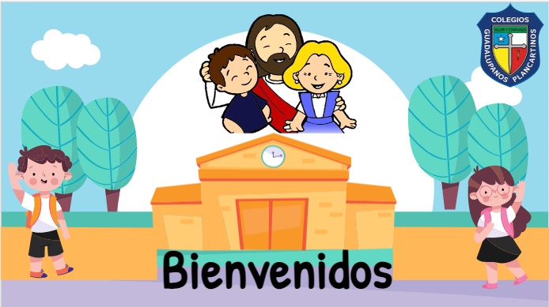

Slide 2
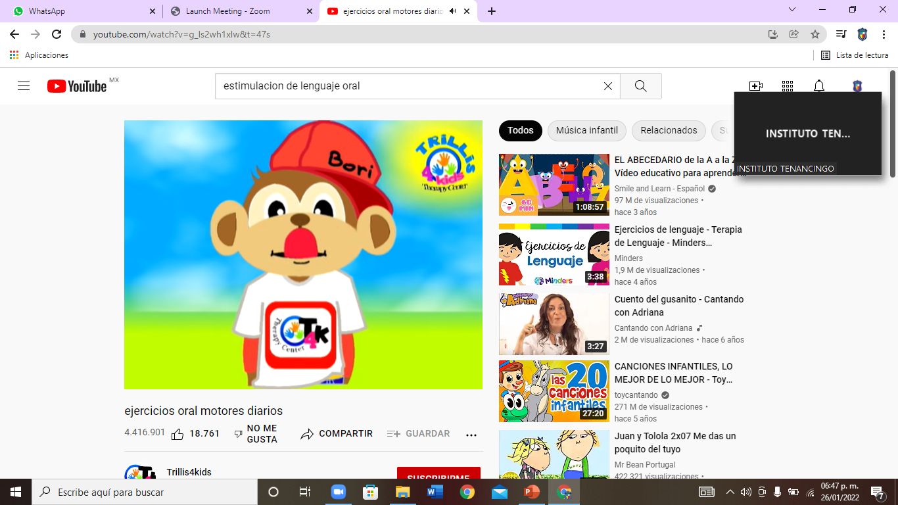
Práctica de lenguaje oral
https://www.youtube.com/watch?v=g_Is2wh1xIw&t=47s

Slide 3

LUNES
Activación
https://youtu.be/enVHR3HTxas

Slide 4

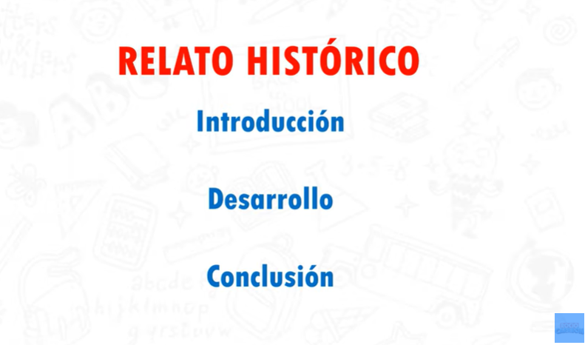
https://www.youtube.com/watch?v=r1vy_VQzhSE

Slide 5
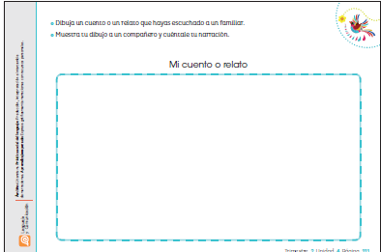

Cierre

Slide 6

MARTES
Activación
https://youtu.be/uTK_7MOFV4s

Slide 7
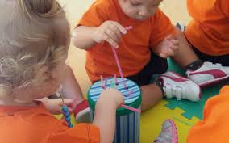
Práctica de motricidad fina

Slide 8

Conocer

Slide 9

Recordamos

Slide 10
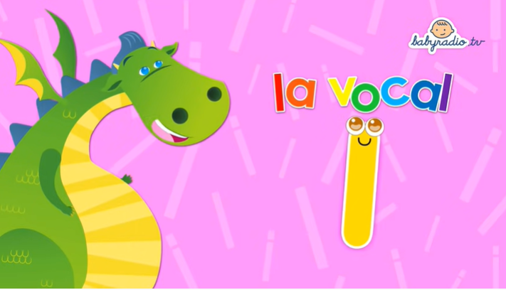
Observar
https://www.youtube.com/watch?v=JhIWeiCp7hk&t=169s

Slide 11


Nombres que se escribe “I”

Slide 12

Nombre que se escribe “I”

Slide 13

Nombre que se escribe “I”

Slide 14

Nombre que se escribe “I”

Slide 15
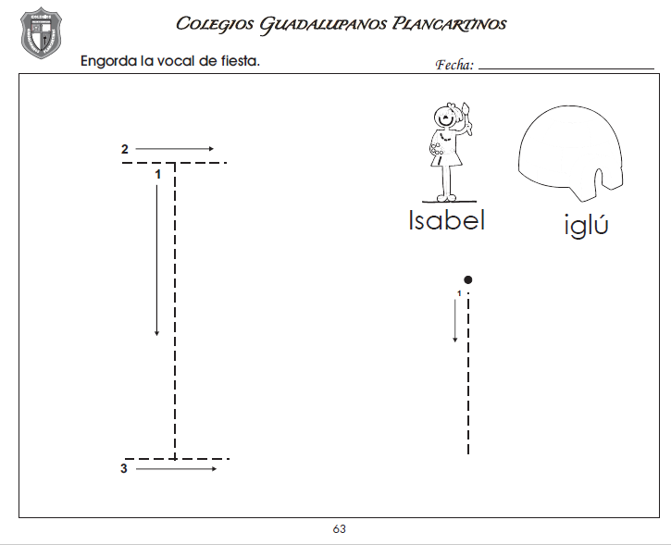
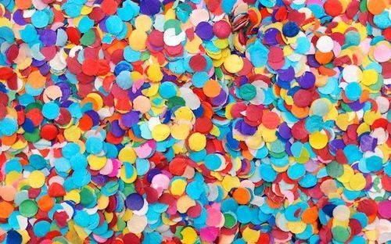
Cierre

Slide 16
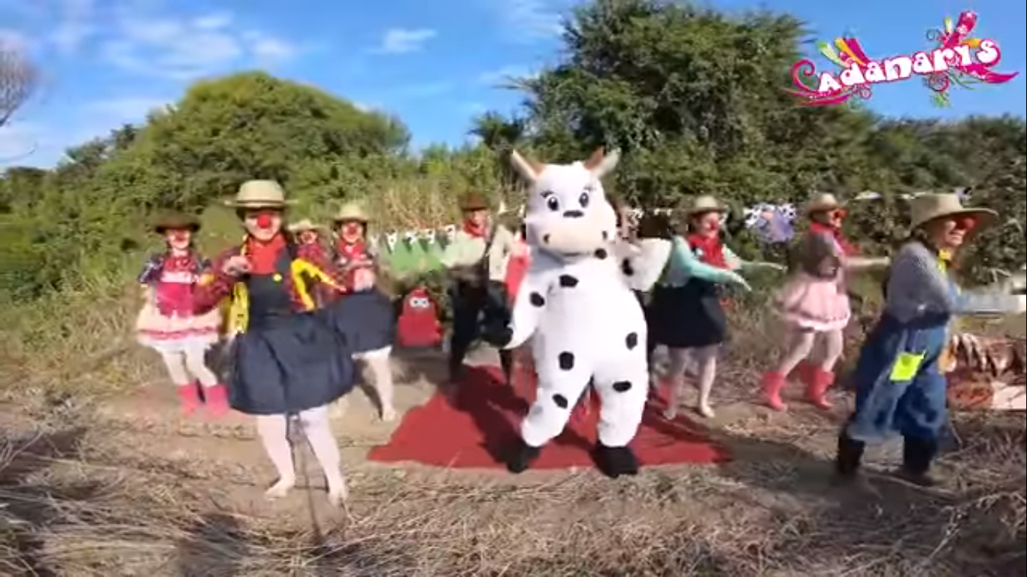
MIÉRCOLES
Activación
https://youtu.be/TsHvIMvLLUs

Slide 17
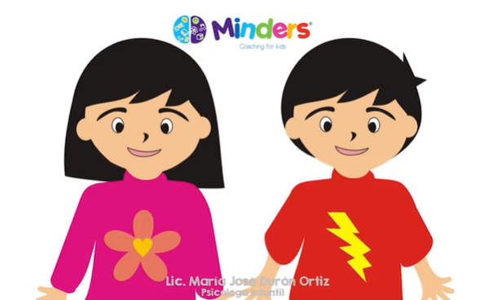
Práctica de lenguaje oral
https://www.youtube.com/watch?v=PoQFad21nn0

Slide 18
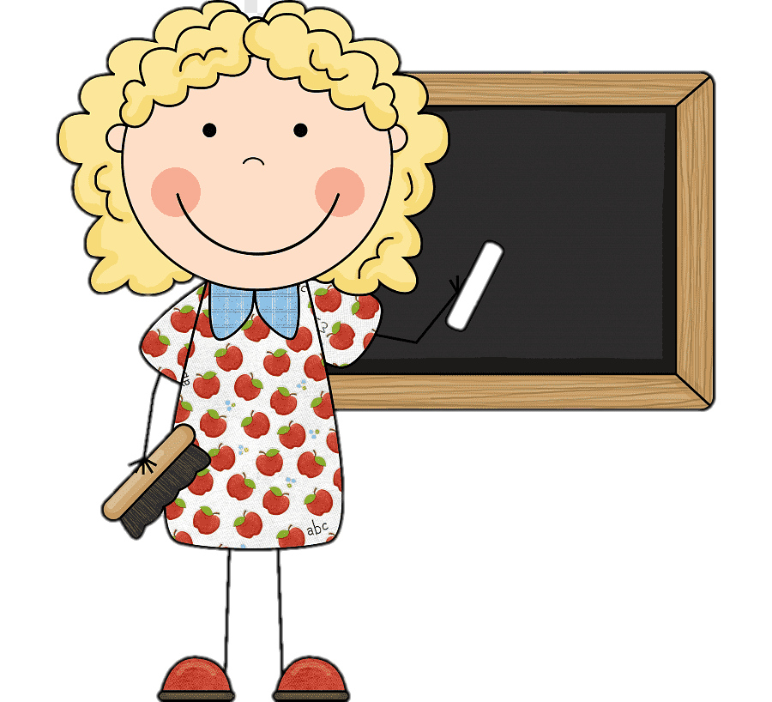
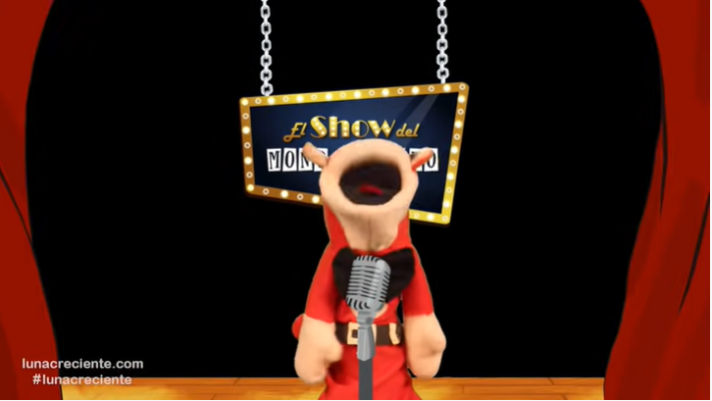
Observar
https://www.youtube.com/watch?v=oQZdkPamNYM&t=111s

Slide 19
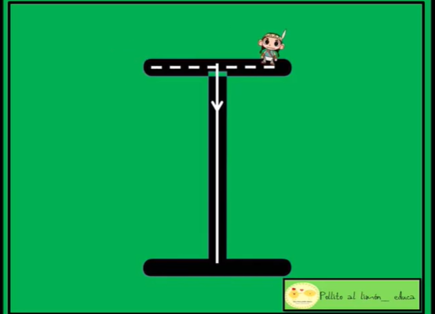
Observar
https://www.youtube.com/watch?v=Xzzzg0aXmTo

Slide 20
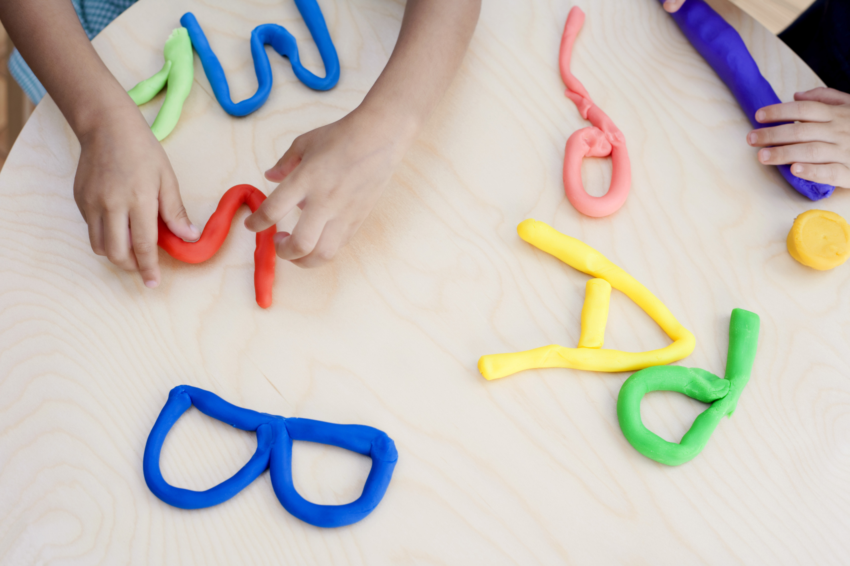
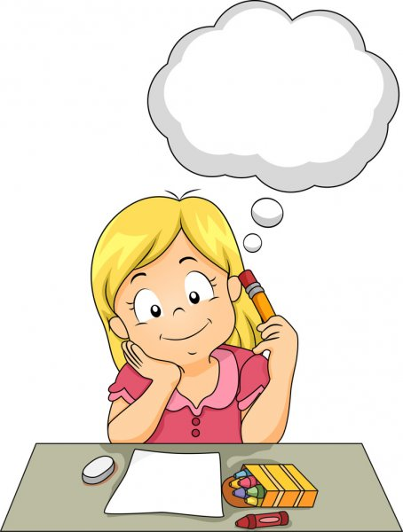
Realizar vocal “I”

Slide 21
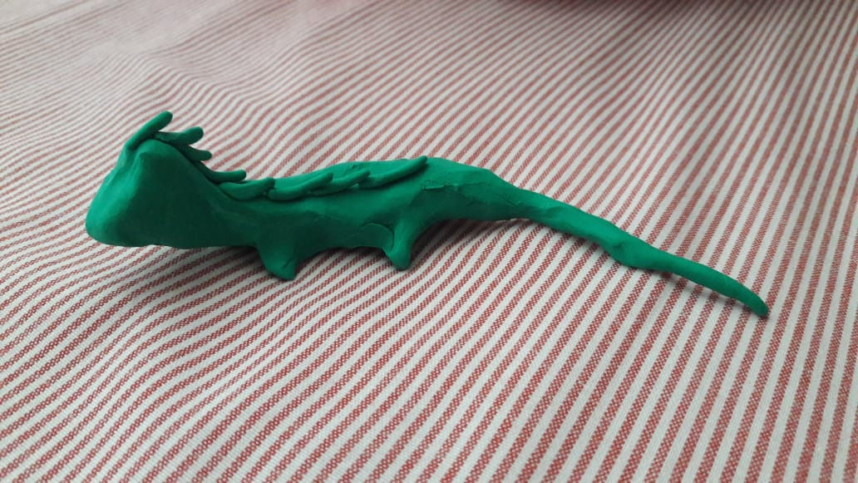
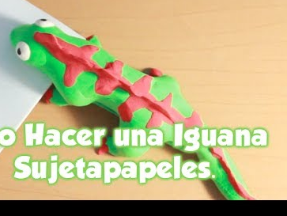
Realizar una“I”

Slide 22
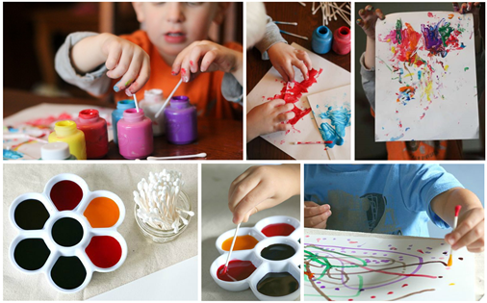
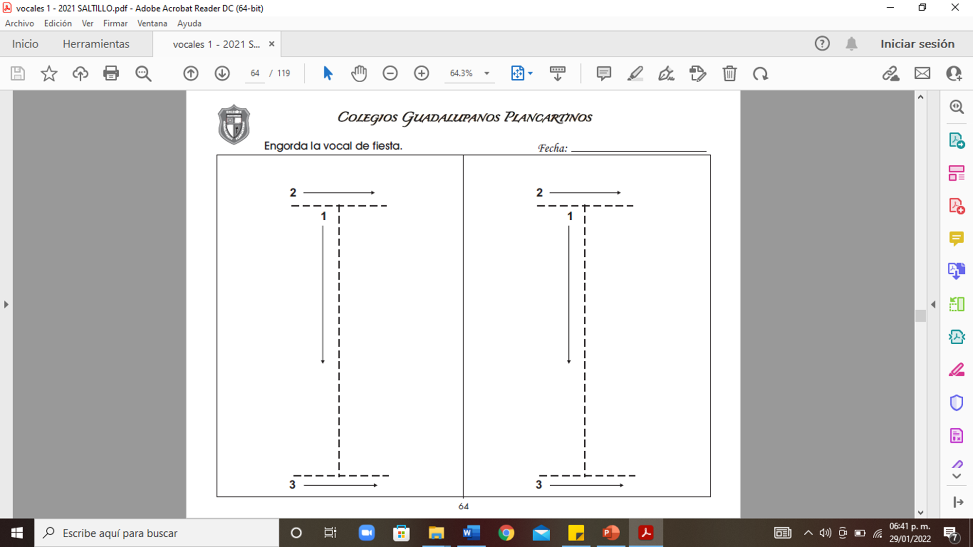

Cierre

Slide 23
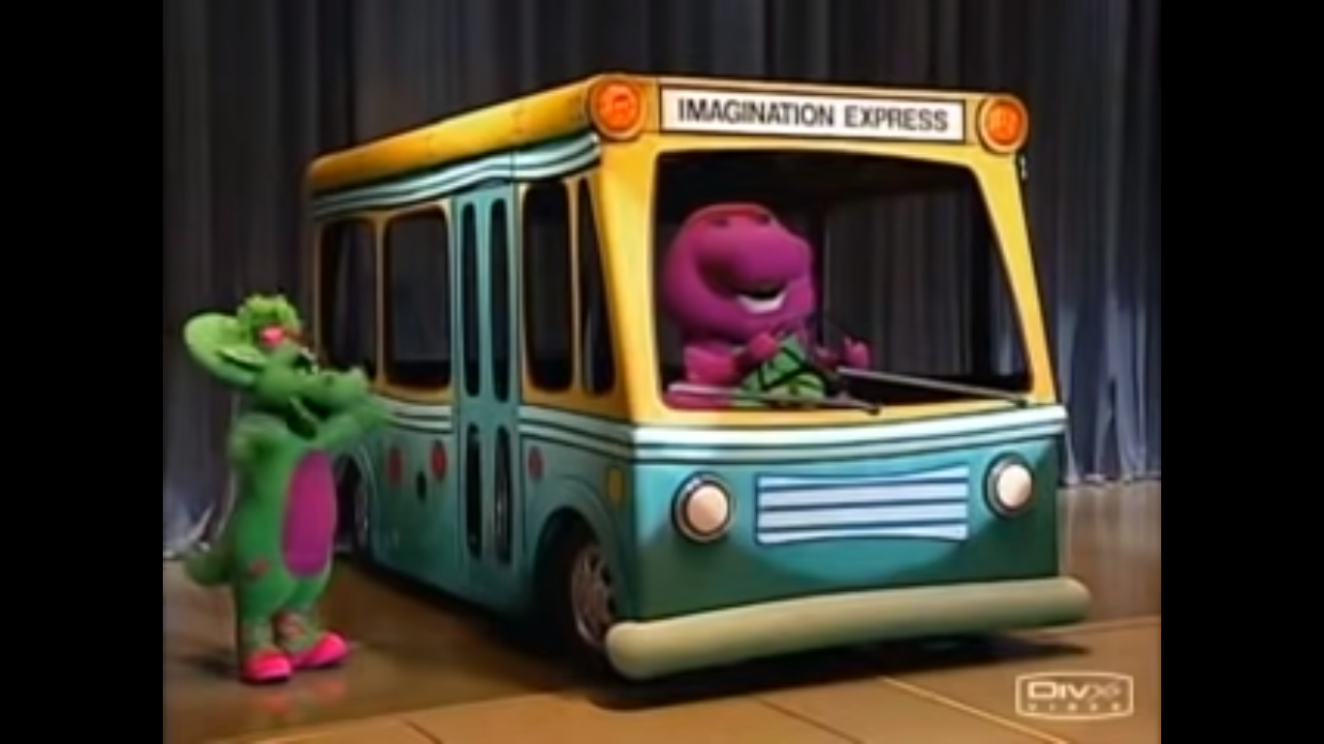
JUEVES
Activación
https://youtu.be/dWwcT6WsNwc

Slide 24
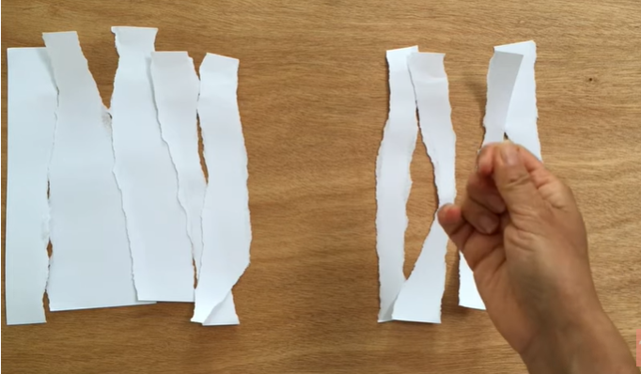
JUEVES
https://www.youtube.com/watch?v=Jb5cj9wZQyY

Slide 25
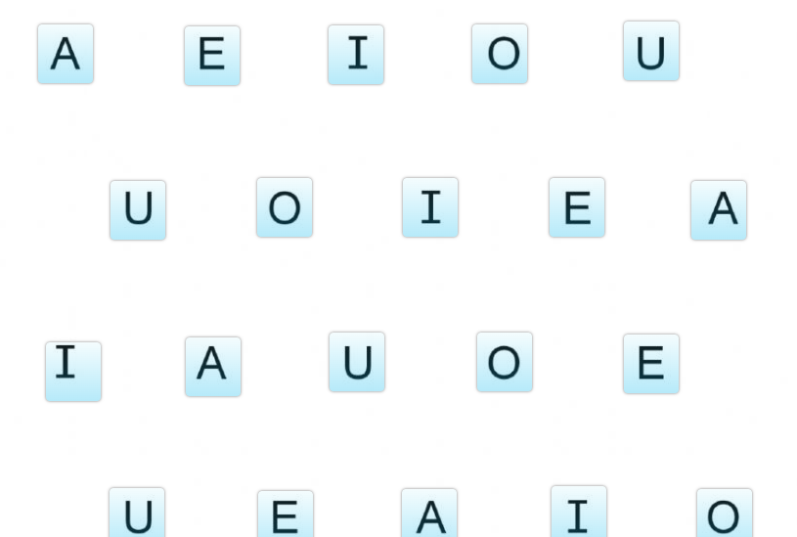
Jugar a sopa de letras “I”
https://es.liveworksheets.com/lc165399mv

Slide 26
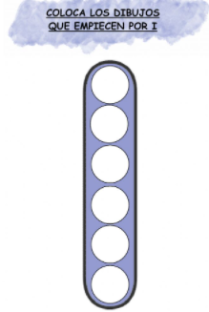

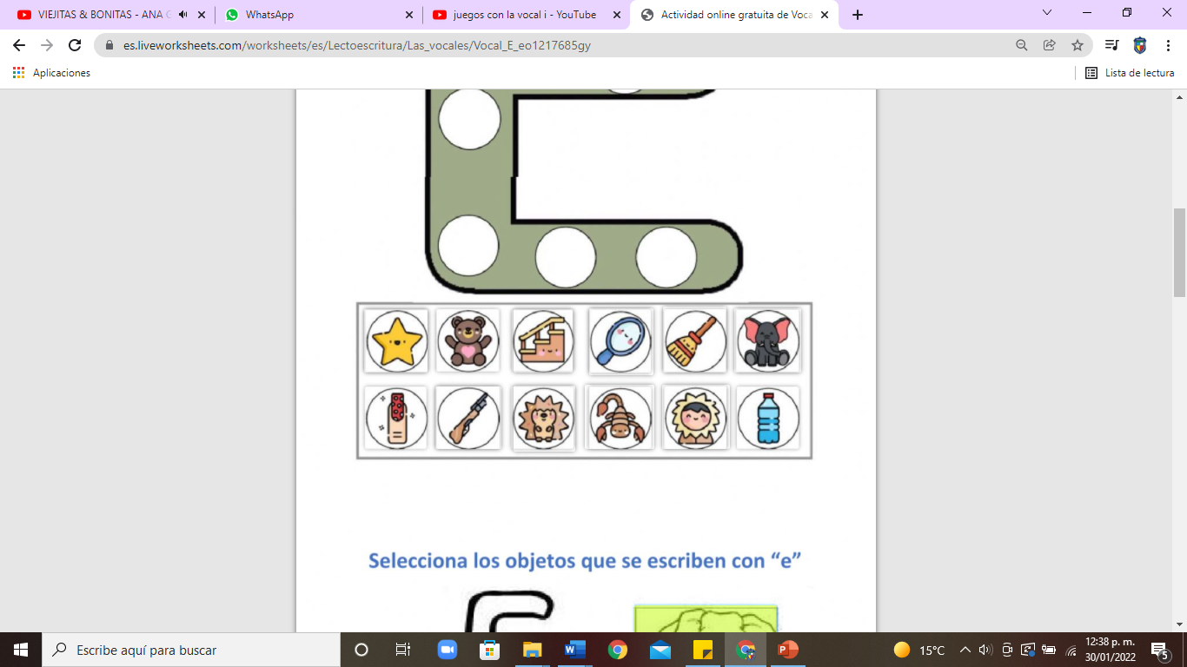

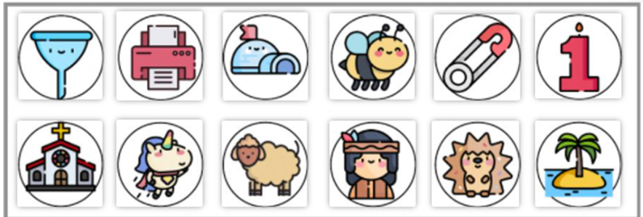
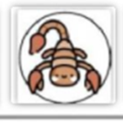
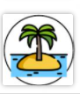

Slide 27
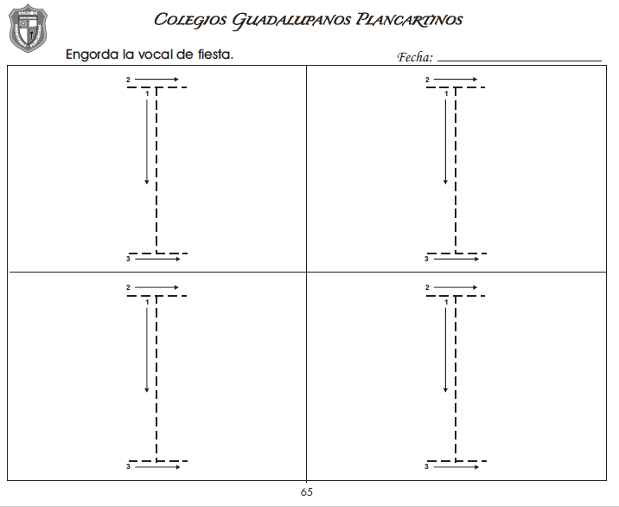
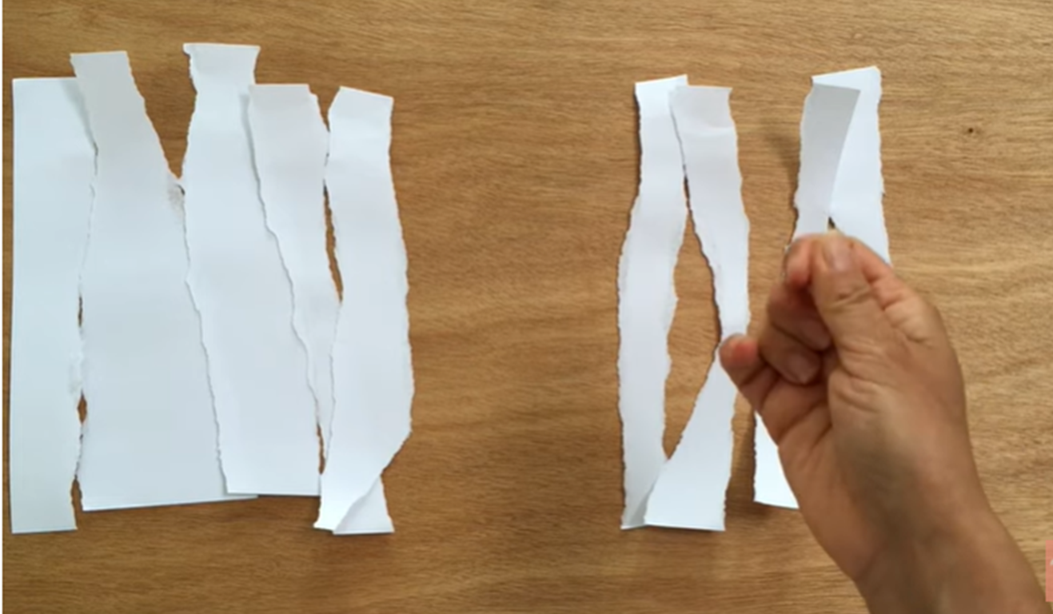
Cierre: Decorar con lo que se realizó en la práctica de motricidad fina.

